Slide 1
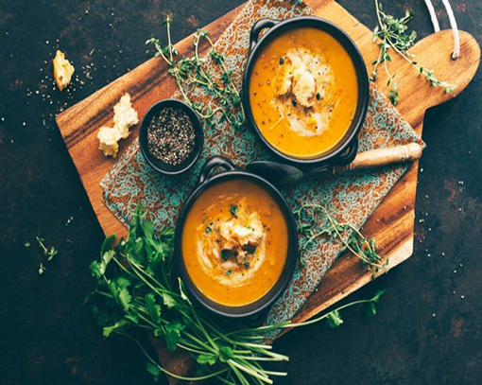
MOBILNA APLIKACIJA ZA NARUČIVANJE U RESTORANU
PREDMET:RAZVOJ APLIKACIJA MOBILNIH UREĐAJA
RADILE:
DURMO MERIMA
AGIĆ SELMA

Slide 2
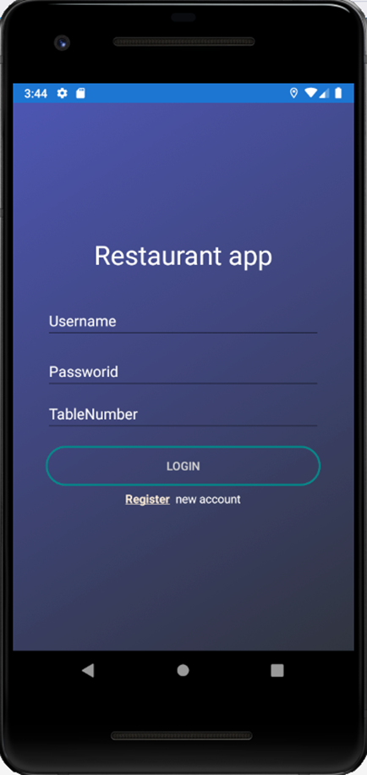
Login page
Korisnik koji je registrovan unosi potrebne podatke
Korisnik koji nije registrovan ide na opciju Register New Account.

Slide 3
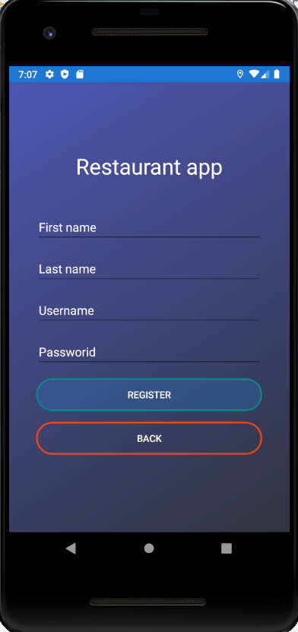
Registration Page
Korisnik koji se prvi put prijavljuje potrebno je da ispuni registracijsku formu
Kada unese potrebne podatke ide na opciju REGISTER
Kada završi vraća se na Login Page
Ide na opciju Back

Slide 4
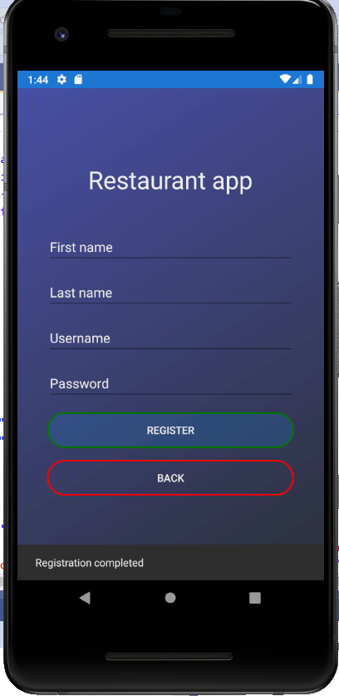
Kada korisnik završi registraciju prikaže mu se kratka poruka
„Registration completed“

Slide 5
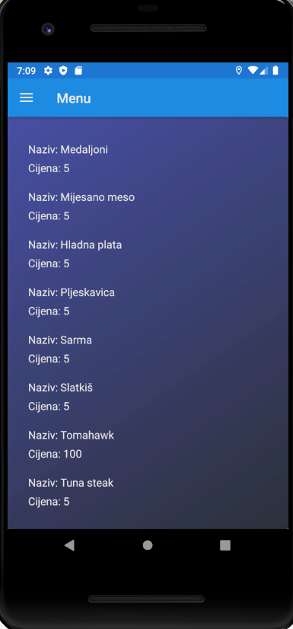
Menu page
Na stranici Menu korisnik može vidjeti listu svih jela koja su u ponudi i njihovu cijenu.

Slide 6
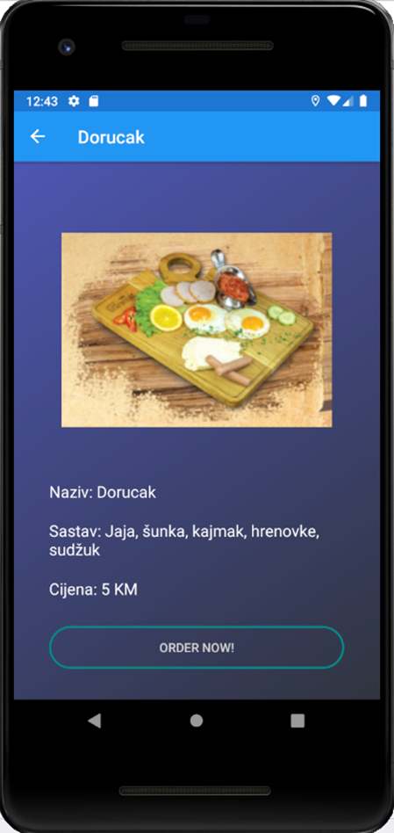
Item Detail Page
Korisnik moze kliknuti na svako jelo koje izabere da dobije informacije o njemu
Gost moze naručiti jelo klikom na button Order now!

Slide 7
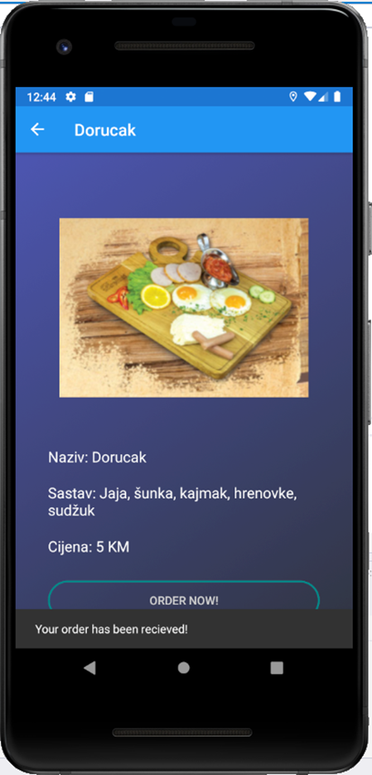
Nakon toga prikazuje mu se kratka poruka da je narudžba primljena
„You order has been recieved!”

Slide 8
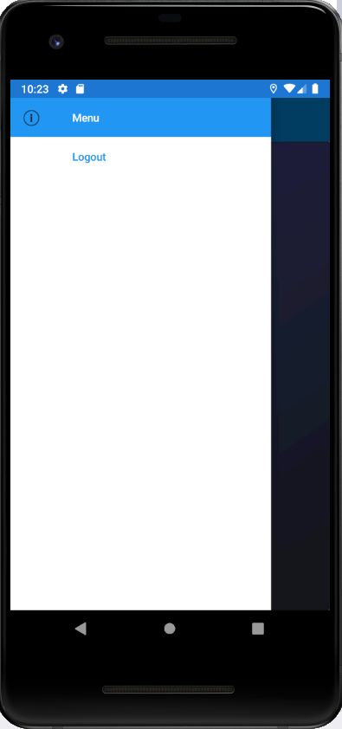
Side menu
Side Menu sadrži Logout opciju.
Klikom na nju korisnik se odjavljuje sa svog account-a

Slide 9
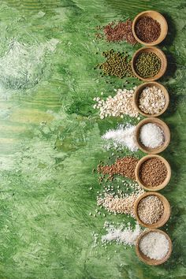
Hvala na pažnji!

